Slide 1
Môn: Đạo đức

Slide 2
Khởi động
Bài hát: “Cả nhà thương nhau”

Slide 3
Bài 5
Gia đình của em

Slide 5
Quan sát tranh và trả lời câu hỏi: Gia đình bạn nhỏ
gồm những ai?

Slide 6
Vì sao cần có một gia đình?
Thỏ ơi!
Con ở đâu?
Đói!
Đói!

Slide 7
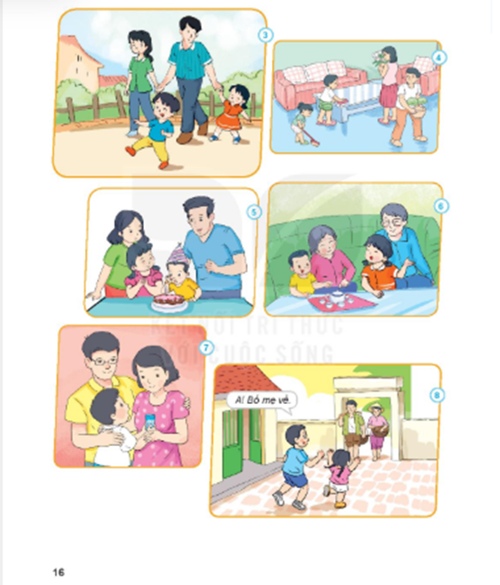
Em hãy kể những hành động
thể hiện tình yêu thương trong gia đình.

Slide 9
Em hãy chia sẻ với các bạn về những thành viên trong gia đình em.
Em đã làm gì để thể hiện tình yêu thương đối với những người thân trong gia đình?

Slide 10
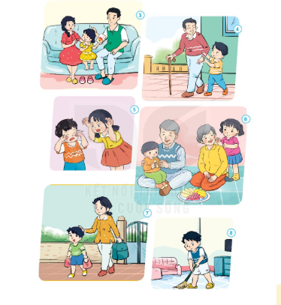
Em đồng tình hoặc không đồng tình với việc làm của
bạn nào trong tranh? Vì sao ?

Slide 12
Vận dụng
Em có lời khuyên gì dành cho bạn?
Con lớn hơn phải được
phần hơn em chứ!

Slide 13
Em hãy chia sẻ cảm xúc của em khi được bố mẹ tổ chức sinh nhật?

Slide 14
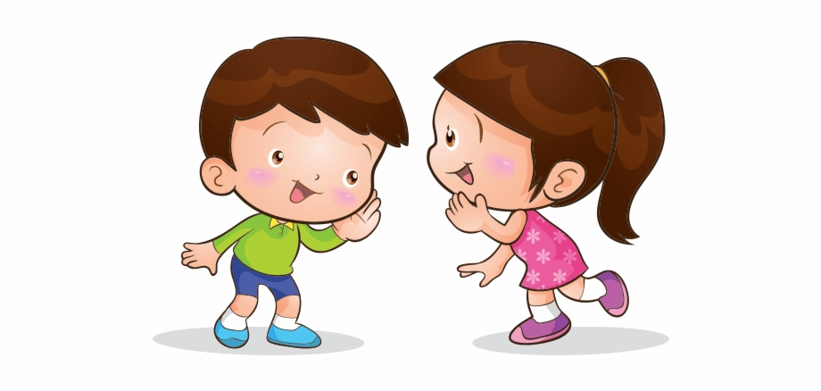
Em yêu gia đình nhỏ
Có ông bà, mẹ cha
Anh chị em ruột thịt
Tình thương mến chan hòa.

Slide 15
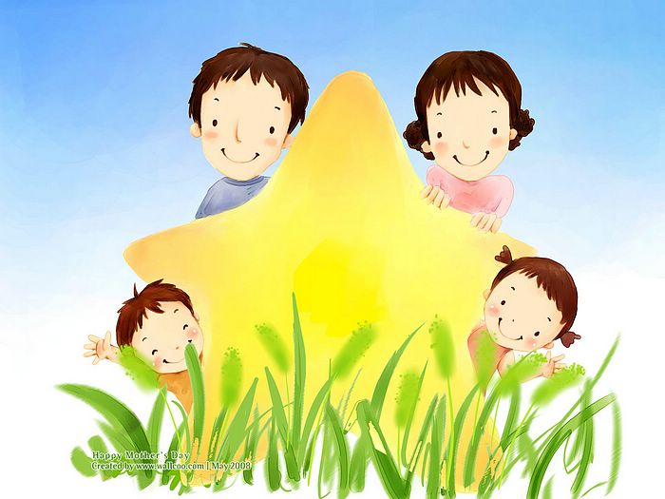
Chóc thÇy c«, c¸c con cïng
gia đình m·i m·i
h¹nh phóc !

